Slide 1

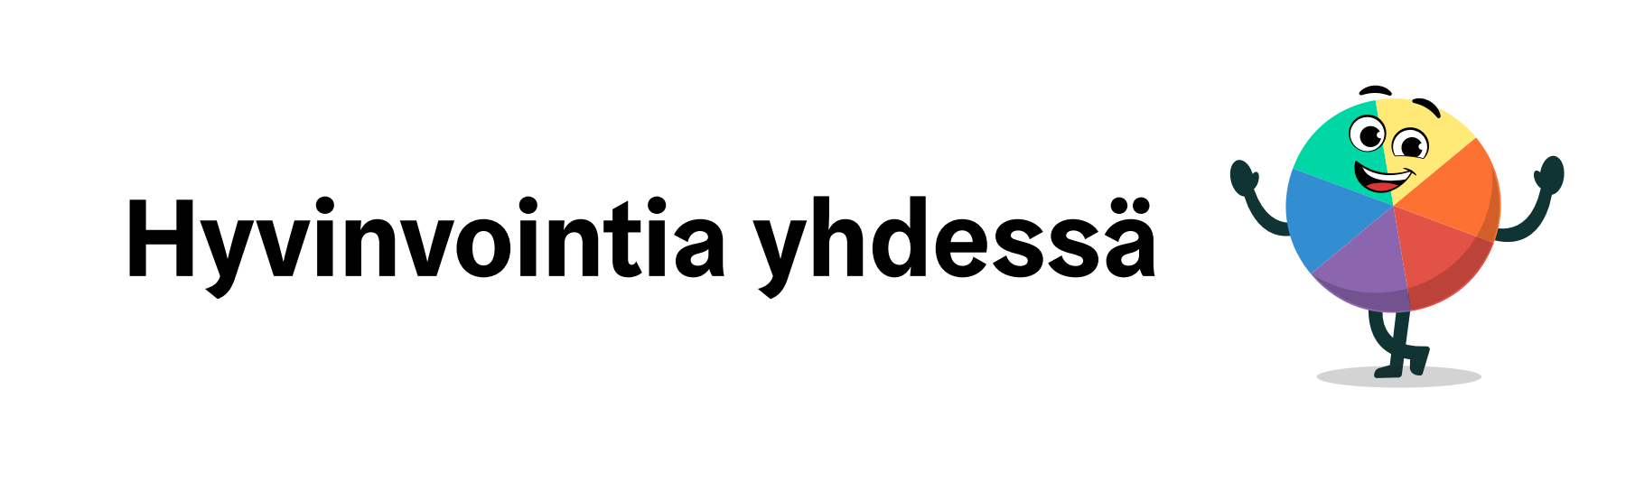
Hyvinvointia yhdessä (HYVÄ)-malli
- Palautetta koulutuksista, ideoita käyttöönotosta ja kokemuksien jakaminen
Kevät 2023

Slide 2

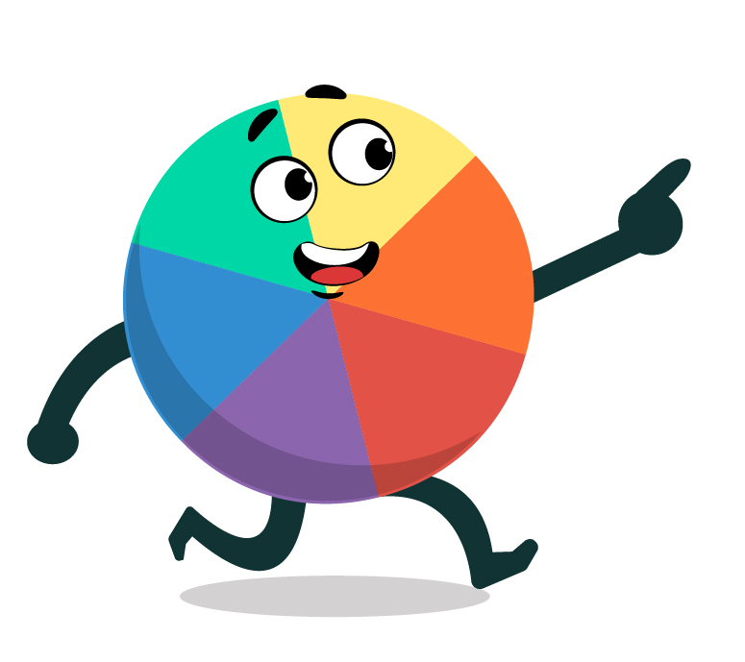
Herätti pohtimaan erityisesti yhteisen kielen löytämisen merkitystä asiakastyössä ja erityisesti laajemmissa verkostoissa, joissa mukana on paljon ammattilaisia ja lapsen tai nuoren näkemys saattaa hukkua ammattipuheen alle ​
Tarjoaa uusia näkökulmia siihen, miten vahvistaa nuoren osallisuutta häntä koskevissa asioissa​
​Toisten kohtaamisessa aion kiinnittää erityistä huomiota positiivisuuden näkökulmaan ja hyvän mielen tuottamiseen
​
​Ympyrä kuvana seinällä voisi tuoda keskustelupohjaa lisää asiakkaiden kanssa​
Pohdimme tiimin kanssa, miten mallia voidaan hyödyntää työssämme​
Palautetta HYVÄ-mallin koulutuksista​

Slide 3
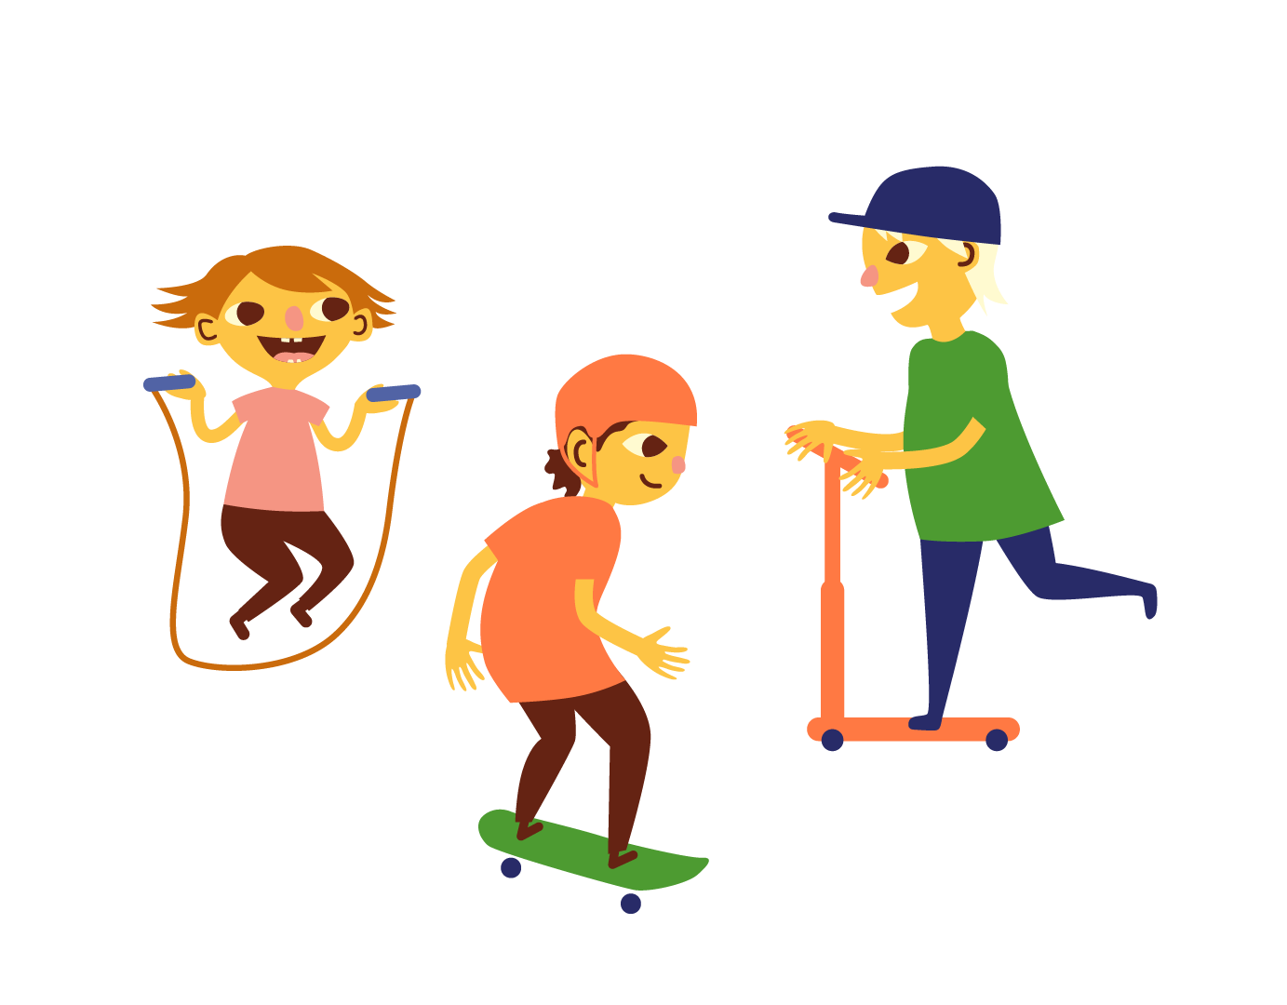
Palautetta HYVÄ-mallin koulutuksista​
Auttoi palauttamaan mieleen tärkeitä asioita, jotka arjen kiireessä tuppaavat unohtumaan ​
​Auttoi huomaamaan, millä osa-alueilla omassa työssä olisi vielä kehitettävää lasten ja heidän perheidensä auttamiseksi​
Hyviä kysymyksiä keskustelun pohjaksi​
Hyvinvoinnin ympyrä helpottaa ja jäsentää sekä työntekijän että lapsen ja nuoren kommunikointia. ”Sujahtaa” käyttöön helposti arjen ja työn kohtaamisessa​
Hyvinvoinnin ympyrän avulla on hyvä ohjata keskustelua ja tulee käsiteltyä kaikki osa-alueet​

Slide 4
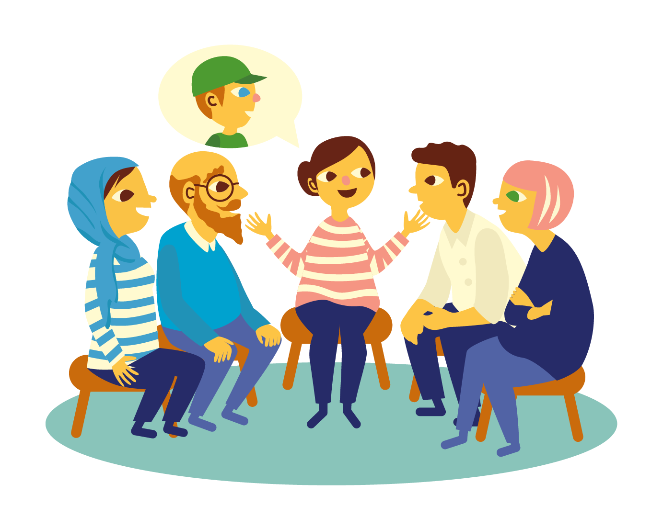
Missä tilanteissa aiot ottaa HYVÄ-mallin käyttöön?
Missä tilanteissa malli olisi hyödyksi?​
Asiakkaan ja perheen kokonaisvaltaisen tilanteen kartoittamisessa ​
sekä asioiden puheeksi oton apuna​
Uusien asiakkaiden kanssa ​
Kun tapaamiset lähtevät kesätauon jälkeen käyntiin​
Terveystarkastuksessa
Alkuhaastattelupohjana​
Kokonaistilanteen jäsentämisen tukena omassa mielessä​
Otan mallin (hyvinvoinnin osa-alueet) käyttöön työskentelyssäni lasten ja heidän vanhempiensa kanssa ​
Olen puhunut teemoista asiakkaiden kanssa jo vuosia, mutta jatkossa otan mukaan paperit itselle ja asiakkaalle tapaamisiin keskustelun herättäjiksi​

Slide 5
Aion kasvattaa lasten ja heidän perheidensä omaa osallisuutta ratkaisujen löytämisessä ​
Kiinnittää enemmän huomiota voimavarakeskeisyyteen ja kokonaisvaltaiseen lähestymistapaan​
Aion käyttää apukysymyksiä sekä hyvinvoinnin ympyrää Tukena ensihaastattelulle​
Yhteistyössä muiden ammattilaisten kanssa​
Ohjaustyössä ja kehittämistyössä.
Kerron tästä Hyvinvointia yhdessä -mallista muillekin.
​
Kannustan työntekijöitä ottamaan mallin käyttöön omassa arjen työssään ja seuraan säännöllisesti että, tämä toteutuu tulevaisuudessa​
Yhteisissä palavereissa opettajien ja huoltajien kanssa ​
Moniammatillisessa työssä​
Missä tilanteissa aiot ottaa HYVÄ-mallin käyttöön?
Missä tilanteissa malli olisi hyödyksi?​

Slide 6
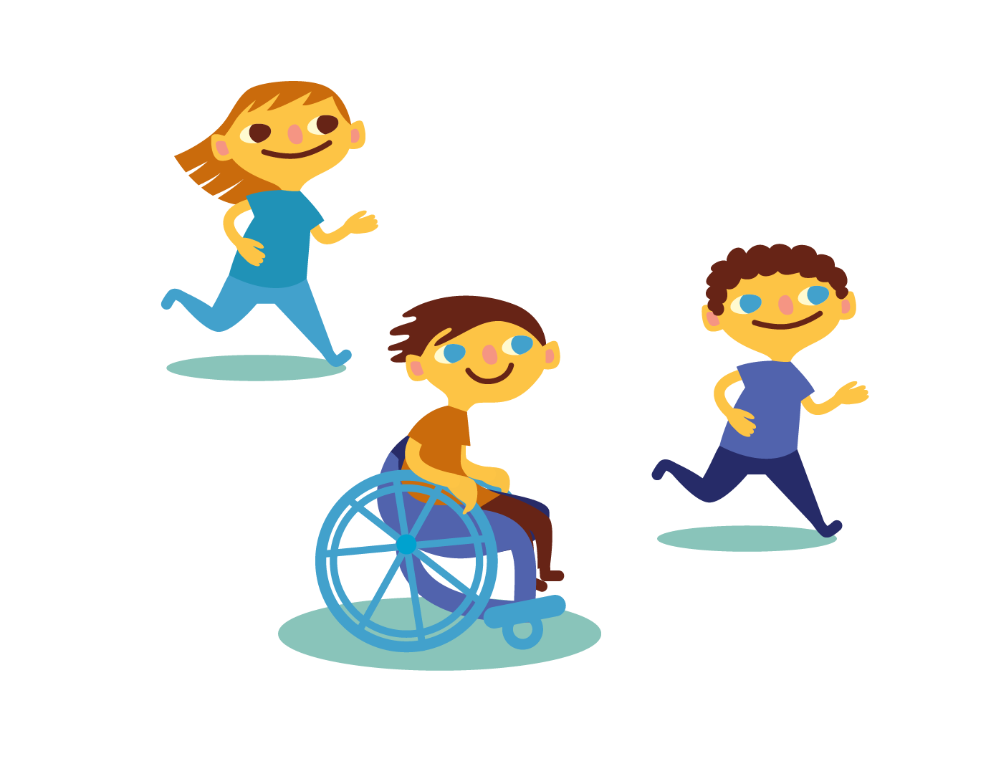
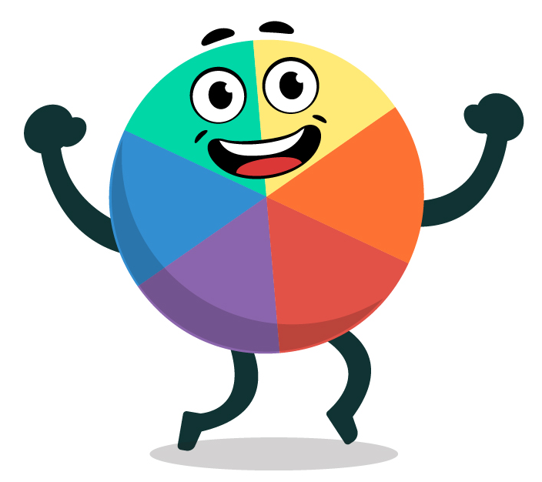
Hyvä kokonaisvaltainen lähestymistapa jäsentämään aina ​vain pirstaleisempaa maailmaa​
Asiakkaat ovat kertoneet, että malli oli heidän mielestään hyvä, ​ja sen kautta oli helppo jutella erilaisista hyvinvointiin liittyvistä aiheista​
Olen käyttänyt mallia uusien asiakkaiden kanssa kartoittaakseni hänen tilannettaan​
Mallia on ollut helppo käyttää​
Ympyräkuvaa katsellen olemme asiakkaan kanssa kartoittaneet hänen toimivia ja tukea tarvitsevia osa-alueita​
Asiakkaan äiti, kun esittelin hyvinvoinnin ympyrää ja sen avulla käytyjä keskusteluja nuoren kanssa: ”Tehän olette ehtineet puhua vaikka mistä, tosi hienoa!”​
Keskusteluissa voi löytyä yllättäviä asioita, joihin lapsi tai nuori kaipaa muutosta. Niistä on sitten helpompi käydä keskusteluja perheen kanssa​
Palautetta HYVÄ-mallin käytöstä​

